Slide 1
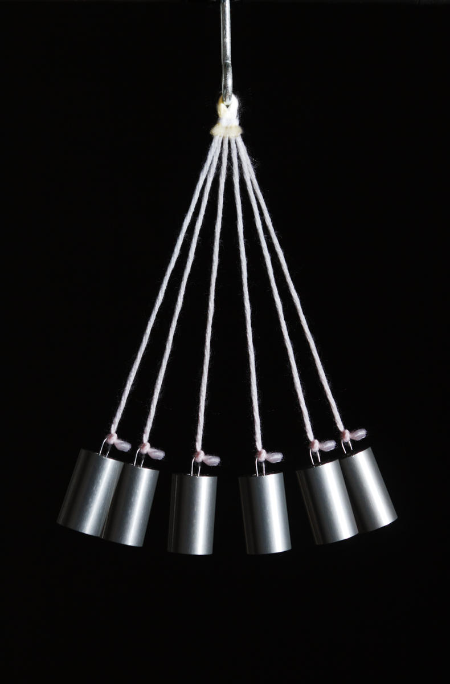
Tiết 1:
Dao động điều hòa

Slide 2
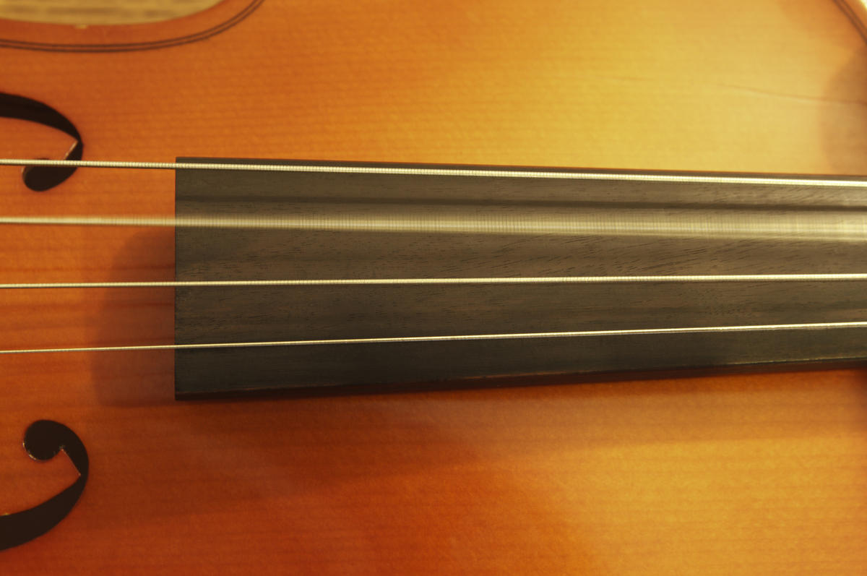
I
Dao động cơ
Dây đàn guitar dao động
Dao động: là chuyển động có giới hạn trong không gian, lặp đi lặp lại nhiều lần quanh một VTCB.

Slide 3
I
Dao động cơ
Dao động tuần hoàn: là dao động mà sau những khoảng thời gian ngắn nhất bằng nhau (chu kì), vật trở lại vị trí cũ theo hướng cũ (vật lặp lại trạng thái như cũ)

Slide 4
II
Phương trình của dao động điều hòa
- Chất điểm M chuyển động tròn đều trên đường tròn tâm O, bán kính A, vận tốc góc ω.
- P là hình chiếu của M lên Ox
- Ban đầu vật ở vị trí M_{o}, xác định bởi góc ϕ.
- Ở thời điểm t, vật ở vị trí M, xác định bởi góc (ωt +ϕ ).
⇒ Tọa độ x = OP của điểm P có phương trình:
Δ
M
M₀
ωt+ϕ
ϕ
x
o
C
P
P₁
$$x=A\cos{(}ωt+φ)$$

Slide 5
II
Phương trình của dao động điều hòa
Định nghĩa:
Dao động điều hòa là dao động mà li độ của vật là một hàm cosin (hay sin) của thời gian.
$$x=A\cos{(}ωt+φ)$$

Slide 6
II
Phương trình của dao động điều hòa
2. Phương trình: x = Acos(ωt + ϕ)
Trong đó:
x (m): li độ - vị trí của vật so với gốc tọa độ
A (m): Biên độ dao động - giá trị cực đại của li độ
(ωt+φ) (rad): pha dao động tại thời điểm t
φ (rad): pha ban đầu
P
x > 0
x
-A
O
A
Chiều lệch
P
x < 0
-A
A
x
Chiều lệch
O

Slide 7
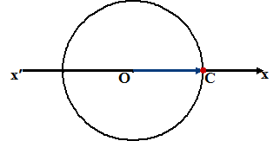
II
Phương trình của dao động điều hòa
3. Chú ý:
- Mối liên hệ với CĐTĐ: Điểm P dao động điều hòa trên một đoạn thẳng, luôn có thể coi là hình chiếu của một điểm M CĐTĐ lên phương đường kính chính là đoạn thẳng đó
- Quy ước: Chọn trục x làm mốc để tính pha dao động, và chiều tăng pha là chiều ngược chiều quay của kim đồng hồ.

Slide 8
III
Chu kì. Tần số. Tần số góc của dđđh
- Chu kì (T) là khoảng thời gian để vật thực hiện một dao động toàn phần. Đơn vị là (s)
- Tần số (f) là số dao động toàn phần thực hiện được trong một giây. Đơn vị là Héc (Hz) hay (1/s).
$$f=\frac{1}{T}$$
- Tần số góc: ω (rad/s)
$$ω=2πf=\frac{2π}{T}$$
$$f=\frac{1}{T}=\frac{ω}{2π}$$
$$T=\frac{1}{f}=\frac{2π}{ω}$$

Slide 9
III
Vận tốc và gia tốc trong dđđh
1. Vận tốc: v = x’ = -ωAsin(ωt + ϕ)
- Ở vị trí biên (x = ±A): v = 0.
= Aωcos(ωt +ϕ + π/2)
- Ở VTCB (x = 0): |v|_{max} = ωA
- Vận tốc sớm pha hơn so với li độ: π/2
+Vật ở vị trí biên: x = ± A ⇒ ⎪cos(ωt +ϕ)⎪ = 1
⇒ sin(ωt +ϕ) = 0
⇒ v = 0
+Vật ở VTCB: x = 0 ⇒ cos(ωt +ϕ) = 0
⇒ ⎪sin(ωt +ϕ)⎪ = 1
⇒ |v|_{max} = ωA

Slide 10
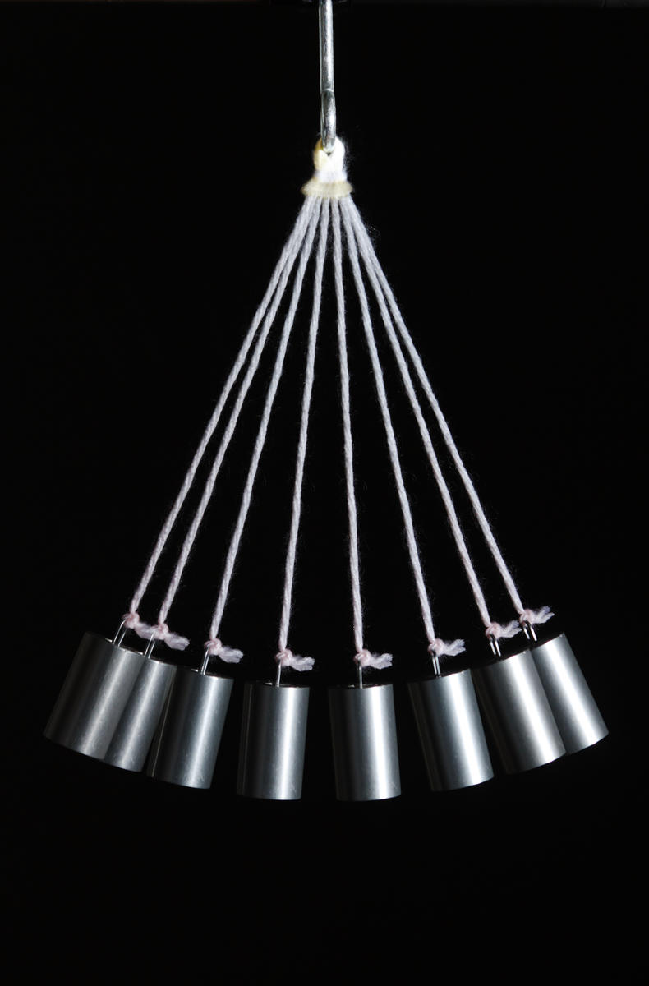
III
Vận tốc và gia tốc trong dđđh
Tại vị trí biên v = 0
Quả nặng dừng lại
Tại vị trí biên v = 0
Quả nặng dừng lại
Tại vị trí cân bằng vận tốc cực đại

Slide 11
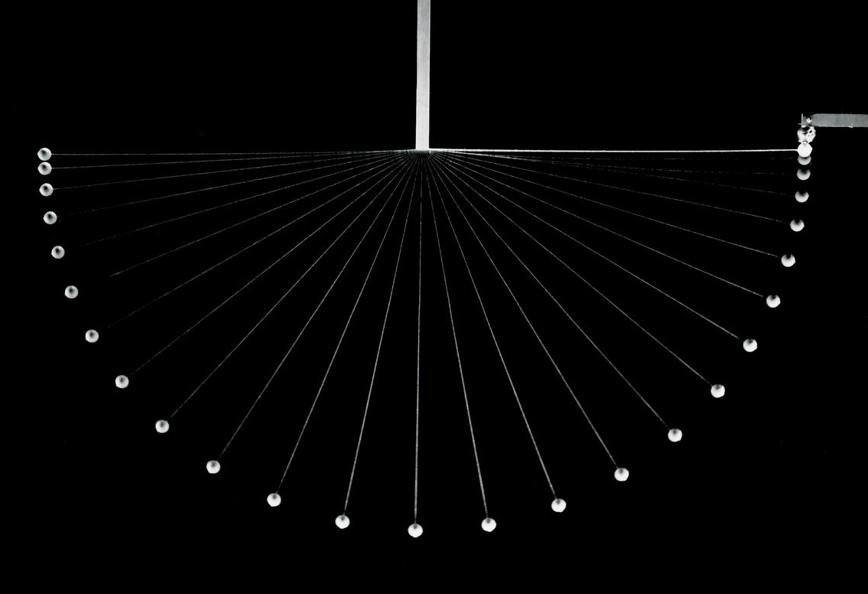
III
Vận tốc và gia tốc trong dđđh
Tại vị trí biên v = 0
Tại vị trí biên v = 0
Tại vị trí cân bằng vận tốc cực đại

Slide 12
III
Vận tốc và gia tốc trong dđđh
= Aωcos(ωt +ϕ + π/2)
1. Vận tốc: v = x’ = -ωAsin(ωt + ϕ)
2. Gia tốc: a = v’ = -ω²Acos(ωt + ϕ) = -ω²x
- Ở vị trí biên (x = ±A):|a|_{max} = ω²A
- Ở VTCB (x = 0): a = 0 ⇒ F = 0
- Gia tốc sớm pha hơn vận tốc π/2 và ngược pha so với li độ.
⇒ Véc tơ gia tốc luôn hướng về VTCB.
P
x < 0
P
x > 0
a > 0
a < 0
x
-A
O
A

Slide 13
III
Vận tốc và gia tốc trong dđđh
1. Vân tốc: v = x’ = -ωAsin(ωt + ϕ)
2. Gia tốc: a = v’ = -ω²Acos(ωt + ϕ) = -ω²x
= Aωcos(ωt +ϕ + π/2)
Hãy chứng minh biểu thức liên hệ
$$A^{2}=x^{2}+\frac{v^{2}}{ω^{2}}$$
$$=\frac{a^{2}}{ω^{4}}+\frac{v^{2}}{ω^{2}}$$

Slide 14
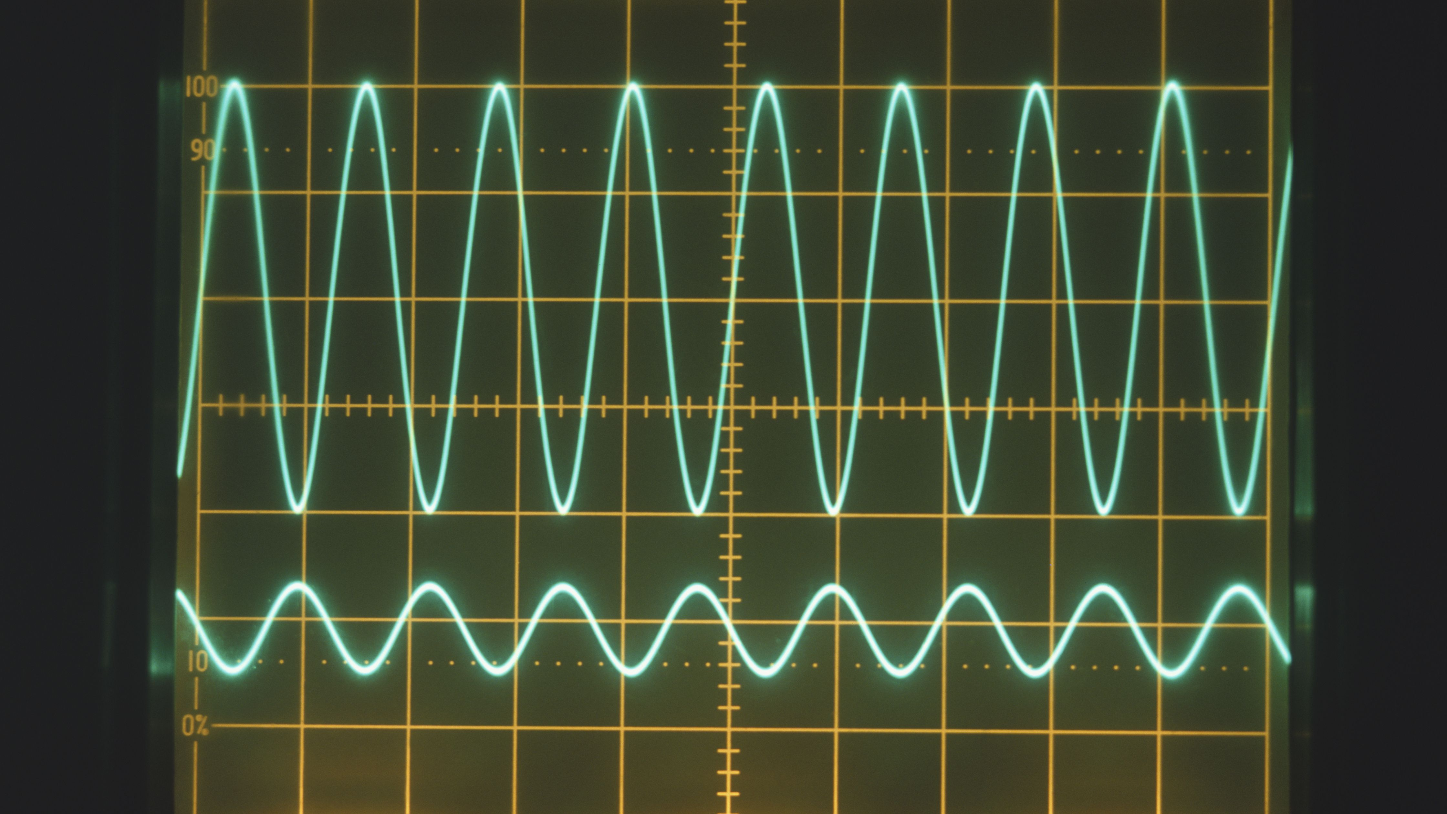
V
Đồ thị trong dao động điều hòa
Cho ϕ = 0, ta có : x = Acosωt ⇒ Bảng biến thiên:
x
A
t | ωt | x
0 | 0 | A
T/4 = π/2ω | π/2 | 0
T/2 = π/ω | π | -A
3T/4 = 3π/2ω | 3π/2 | 0
T = 2π/ω | 2π | A
t
0
T
- A
Đồ thị dao động điều hòa là một đường hình sin

Slide 15
Tóm tắt
I. Dao động cơ – Dao động tuần hoàn
II. Phương trình của dao động điều hòa:
x = Acos(ωt + ϕ)
III. Chu kì. Tần số. Tần số góc của dđđh:
IV. Vận tốc và gia tốc trong dđđh:
1. Vận tốc: v = x’ = -ωAsin(ωt + ϕ)
2. Gia tốc: a = v’ = -ω²Acos(ωt + ϕ) = -ω²x
V. Đồ thị trong dao động điều hòa:
Là một đường hình sin
$$ω=2πf=\frac{2π}{T}$$
$$A^{2}=x^{2}+\frac{v^{2}}{ω^{2}}$$
$$=\frac{a^{2}}{ω^{4}}+\frac{v^{2}}{ω^{2}}$$

